Slide 1
自己紹介
加藤将樹
President Metal One do Brasil
CRO South America
中嶋慶子
Manager Industry sector,
NTT DATA Europe and LatAm (EMEAL)

Slide 2
RPAをご紹介する理由
売掛金・買掛金・在庫
基幹システムからの転記ミス
言語
責任
解放

Slide 3

非日系企業での活用状況
2023年07月14日（金）

Slide 4

00. デモビデオ

Slide 5



















































域内各国でRPAによる業務効率化を促進
01. LatAm域における自動化プロジェクト（抜粋）
プロジェクトタイプ
自動化候補プロセスアセスメント
自動化対象の標準プロセスの定義支援
RPAロボット構築
RPAロボット導入後の維持運用支援
既存ロボットの品質チェック
Hackathon (ハッカソン)開催
RPAロボット構築者向けのトレーニング
RPA維持運用者向けのトレーニング

Slide 6









工数削減にとどまらないRPA導入によるメリット
02. RPAプロジェクトの期待効果
NON-INVASIVE TECHNOLOGY
既存システムの
改修を伴わない
SCALABILITY & FLEXIBILITY
拡張性および柔軟性
RELIABILITY
信頼性・確実性
SAVING POTENTIAL
コスト削減
シンプルな導入で、
簡単に始めることが可能
1つの業務からでも
開始可能
365日休まず稼働
出勤時間前（深夜）にタスクを
完了させておくことも可能
バックオフィス業務時間
約30～60%の低減
*弊社プロジェクト内でのKPI
既存システム間を繋ぐ、
または既存システムを使って業務を遂行
システム改修を伴わず
Add-onの形で活用
オフィスで使用される
システムやWebなど、
様々なしくみと連携可能
PRODUCTIVITY
生産性
AUDIT
監査・記録
CONTROL AND ANALYTICS
管理・分析
ロボットが繰返し業務を実施することで
従業員は更に付加価値がある業務に集中
100%全ての作業が記録され
トラッキングされた履歴を
遡ることも可能
ダッシュボードで
作業内容を管理可能
IMPROVED MANAGEMENT
マネジメントレベル向上
BETTER SERVICE
品質向上
BETTER
CONSUMER EXPERIENCE
社内外の顧客満足度向上
AGILITY
機敏さ
6
短期間で業務を自動化し
実運用での使用可能。
すばやい社内ニーズへの対応を実現
ガバナンスの強化、
セキュリティ・リスク
管理レベルの向上
マニュアル作業を最低限にし、漏れ・重複やミスを撲滅。
業務品質の向上
100%の精度および素早い応答

Slide 7






定量・定性の両側面から効果を想定
02. RPA活用の効果が得られる業務例
例えば・・・
よくRPAが活用されている部署
繰り返しのシステム検索、入力、出力作業
複数のシステムを参照する作業
定期的な社内データ収集、計算作業
社内システムやファイルデータ比較
Webからの定期的なデータ収集
定期的なメール通知
社内承認フロー
定形ドキュメントの読み取り
データベース検索
月次レポート作成
データを元にしたグラフ作成
財務・会計（伝票データの入力・集計、支払消込、経費精算等）
人事・総務（勤怠管理データ収集、給与計算、人事考課表作成等）
調達・購買（サプライヤー登録、在庫・仕入状況検索等）
カスタマーケア（問合せ内容の転記・集計等）
オペレーション（物流業者のドキュメントファイル管理等）
営業サポート（見込客リスト作成、見積・請求書の作成等）
マーケティング・販売（アンケート集計、POSデータ収集等）
IT（IT資産の棚卸し等）

Slide 8


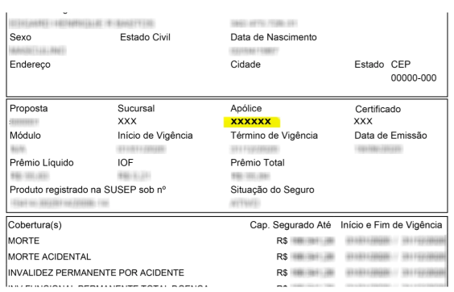
04. 事例: Bradesco seguro
バックオフィス業務自動化（効率化）活動
自動化された業務の紹介（抜粋例）
保険業務のバックオフィス作業、
コールセンター業務の自動化DX
月初に4000を超える健康保険契約書を確認し、
契約書番号をマニュアルでシステム入力後、
各顧客の加入料支払いを確認。
支払済みのお客様に対してシステム上で保険の有効化設定。
【効果】
・10人月のリソースを
別業務へ配置転換
・業務スピード60%向上
・全体でのマニュアルミス
による誤支払い30%低減
プロセスマイニングで短期間かつ正確に
業務可視化し、自動化対象の業務を洗い出し。
候補業務リスト内でKPIに従い優先順位付けをし
効果が最大限に出るプロセス等のTier1層の
20以上の業務を自動化。
概要と期待効果
Illustrative
削減効果
年間 85%の作業時間を削減
年間 BRL 1M相当のオペレーションリスクを削減

Slide 9

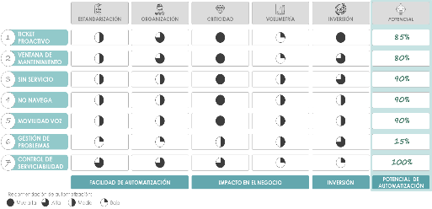
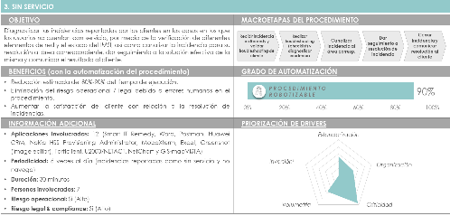
04. 事例: Volkswagen Brasil
部署横断の業務自動化（効率化）活動
アセスメントの紹介
複数プロセスを自動化することにより、
社内全体の業務の最適化・効率化を図る
業務アセスメントTool kitを活用し、自動化の費用対効果や影響度を考慮し
取り組みプロセスの優先順位付け（KPI項目に各社に合わせた重み付け）
社内業務プロセスのアセスメント後、
効果的な業務を優先順位付けし自動化。
50以上の業務フロー標準化（定義）から、
ロボット構築、テスト、導入、
アフターケアまでを12ヶ月で実施。
概要と期待効果
削減効果
年間 2000時間

Slide 10








04. 事例: VIVO
RPAおよびAIを活用した自動化
自動化された業務の紹介（抜粋例）
NLP（自然言語処理）等のAI技術を活用し、
業務自動化ソリューションを提供
日当たり200件を超える入電（約15分/各電話対応）の
録音データから、顧客より共有依頼を受けた記録を検索。
音声データを自動でテキスト化し、深刻度を分析・分類。
業務の洗出し、新たな業務プロセスかつRPA・
AIの活用方法を定義し、
人を介さないプロセスを実現し業務変革を実施。
概要と期待効果
ロボットにて特定
不満に係わるフレーズ
誤った情報
イントネーション
皮肉 等
AIにて録音した会話を
ヒアリング
RPAによる
ロジック適応
削減効果
音声
テキスト変換
文章作成
会話者の特定
月間 1000時間以上
（1つのロボットで約10人月分の業務遂行）
お客様対応の満足度向上
音声分析
ドキュメント処理・検索
自然言語処理
モデル
会話内容の特定

Slide 11
04. 事例: 物流業者様
複数部署にてRPAを活用した自動化
自動化された業務の紹介（抜粋例）
月間150,000件を超えるRPA処理業務数
作業コストおよびオペレーションリスクの低減
主に、下記の業務領域にて自動化を実施（抜粋）
カスタマーサービス:
－クレーム対応
－郵送物の追跡
－返品インシデント管理
－輸入関連の帳票依頼
人事:
－毎月の受講トレーニングに関するアンケートの集計
－SAPのトレーニング作成、更新、トレーニング結果集計
－トレーニング受講登録
－SAP上でのイベントの作成、参加者の申請
購買:
－社内アプリケーション上で営業ルートの公募情報管理
部署横断（物流、調達、人事等）で
RPAを取り入れることで、
社内での業務効率化風土を向上
8ヶ月以内での投資回収の期間を想定
概要と期待効果
削減効果
対象業務の90%自動化
年間約1MUSDのコスト削減

Slide 12

幅広いケーパビリティを培い、柔軟に各社様の個別ニーズに応える体制を実現
05. RPAプロジェクトの提供体制
RPA Centre of Excellence (CoE*)
*グループ内でノウハウ・人財を集約した専門ユニット
RPAラボ
RPA クラウド・プラットフォーム
RPAおよびAI (Artificial Intelligence)の
トレーニングを受けた資格保有者
EMEAL内の拠点横断で200名を超えるRPAコンサルタント、300名を超えるRPAツールの技術者
CoE内にメソドロジーおよびベストプラクティスを蓄積 （プロセスのガバナンス、運用方法等）
候補プロセスのアセスメントツール作成・管理
PoC （検証）実施、デモ環境の構築
補完的な新たな技術やツールのマーケット動向調査・評価・フォロー
RPA & AI を用いた新たな技術のテスト
クラウド・プラットフォーム上でRPAツールをサービス提供
OCR（文字読み取り）やNLP（自然言語処理）等の補完的な技術との融合、提供サービス強化
テクノロジー・アライアンス
対応ツール：WinActor、 UiPath、 Blueprism、 Automation Anywhere、Microsoft Power Automate等
人財：各アライアンスツールにおいて技術者やアナリストをトレーニング

Slide 13




ご清聴ありがとうございました。

Slide 14















































多岐にわたる業界各企業にて自動化プロジェクトを推進中
参考: 業界別RPAプロジェクト推進企業様（抜粋）
法人
公共
エネルギー
保険
金融
通信
プロジェクトタイプ
自動化候補プロセスアセスメント
自動化対象の標準プロセスの定義支援
RPAロボット構築
RPAロボット導入後の維持運用支援
既存ロボットの品質チェック
Hackathon (ハッカソン)開催
RPAロボット構築者向けのトレーニング
RPA維持運用者向けのトレーニング
日本郵便

Slide 15
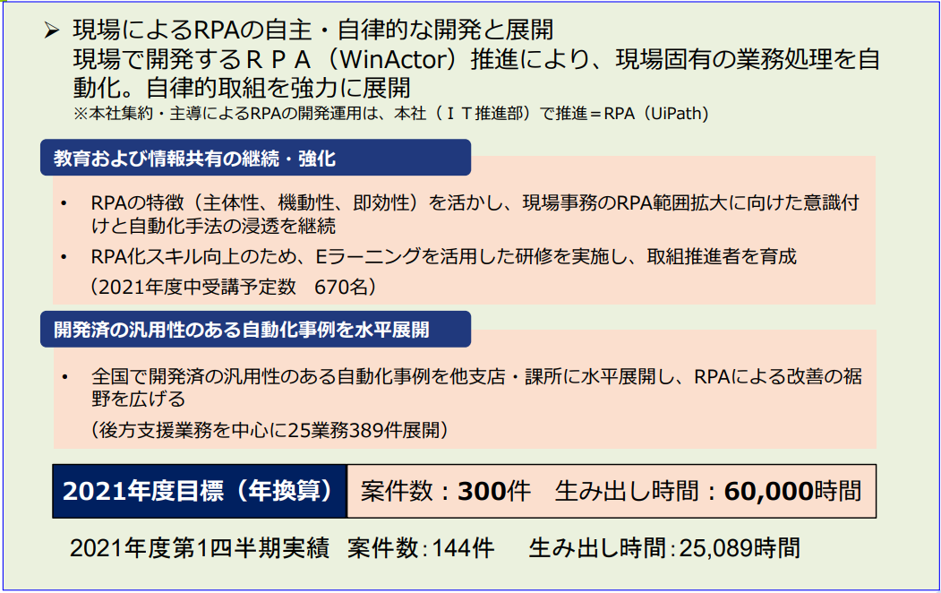
コーポレートレベルでのRPAによる業務効率化を推進
参考: 物流・運輸業界様の取り組み（1/2）－ 日本通運株式会社様 ご提供資料

Slide 16
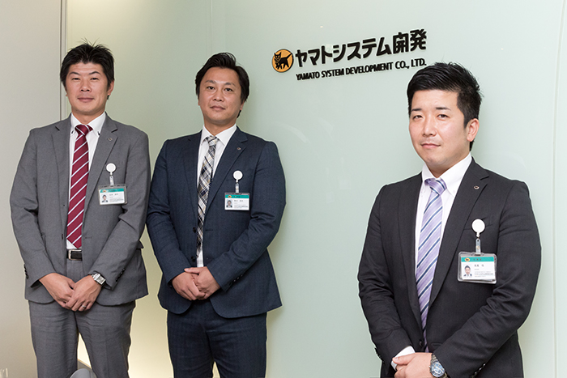
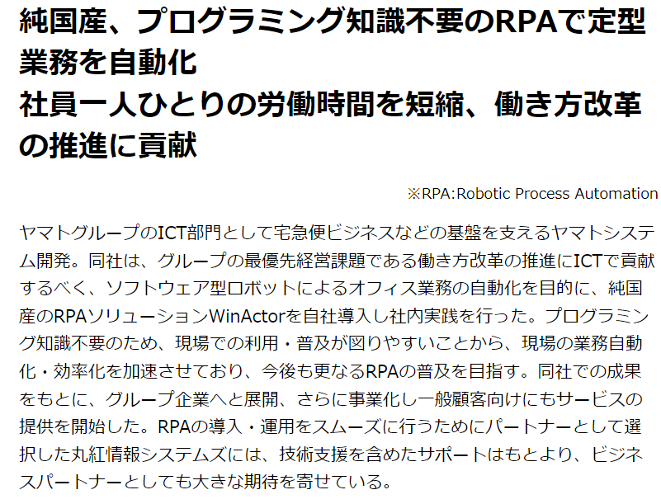
コーポレートレベルでのRPAによる業務効率化を推進
参考: 物流・運輸業界様の取り組み（2/2）－ ヤマトシステム開発様 ご提供資料
課題
社員一人ひとりの労働時間の短縮や効率化を図りたい
概念実証を行い、RPAの実現性・実効性を検証した後、本格的に導入したい
RPAの導入・運用をスムーズに行うために頼れるパートナーがほしい
【事例】
・財務部門では100以上のデータを扱う月次分析資料の作成を自動化
→作業時間が2日から約2時間まで大幅に短縮
・Excelの請求書関係データの転記作業を自動化
→3時間から20分に作業時間を短縮
解決
RPA製品としてWinActorを採用。プログラミング知識不要、その使いやすさから現場での利用を促進し働き方改革の推進に貢献

